Slide 1

Générateurs aléatoires sous contraintes :
application à l’improvisation musicale
Thibaut Roperch – M1 Informatique
TER 2017
Sous la direction de Adrien Goëffon et Frédéric Saubion

Slide 2
Sommaire
Objectifs
Étapes
  Extraction d’une mélodie
  Représentation de la mélodie extraite
  Utilisation de la chaîne de Markov
  Calcul des propriétés mélodiques
  Génération aléatoire ou markovienne
Conclusion
Démonstration

Slide 3
Objectifs

Slide 4
Objectifs
Improviser des mélodies à partir de fichiers musicaux
Formats :
  MusicXML
  MIDI
Écouter la mélodie improvisée

Slide 5
Étapes

Slide 6
Étapes
Extraction d’une mélodie depuis un fichier musical
Représentation de la mélodie extraite
Utilisation de la chaîne de Markov
Calcul et représentation des propriétés mélodiques
Génération aléatoire sous contraintes ou markovienne

Slide 7
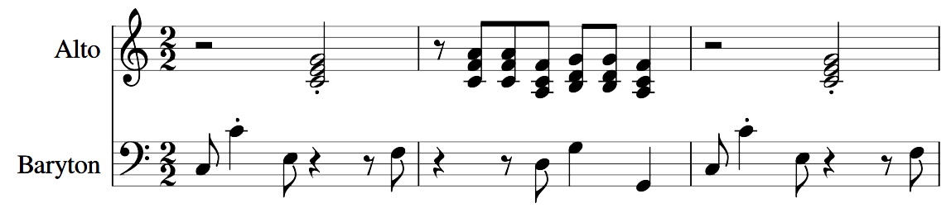
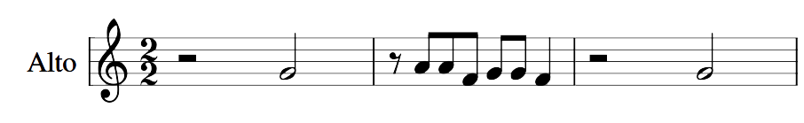
Extraction de mélodie
Da Coconut Nut - Smokey Mountain

Slide 8
Étapes
Extraction d’une mélodie depuis un fichier musical
Représentation de la mélodie extraite
Utilisation de la chaîne de Markov
Calcul et représentation des propriétés mélodiques
Génération aléatoire sous contraintes ou markovienne

Slide 9
Représentation de mélodie
Représentation MusicXML
Représentation MIDI
Valeur G
Octave 3
Altération 0
Hauteur 55

Slide 10
Représentation de mélodie
Représentation MusicXML
Représentation MIDI
Valeur G
Octave 3
Altération 0
Hauteur 55
Valeur (55 - 12) mod(12)
Octave (55 - 12) / 12
Octave de 7 notes : A (La) à G (Sol)
Octave de 12 notes : 0 (Do) à 11 (Si)

Slide 11
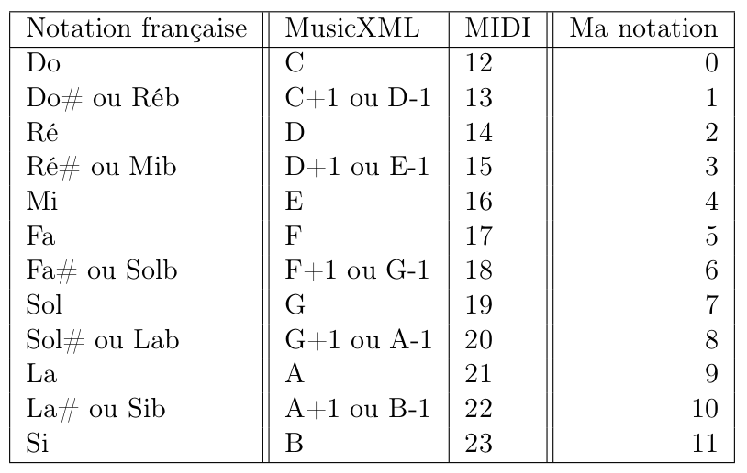
Représentation de mélodie
Gamme 0
Gamme 3
Sol G 55 7

Slide 12
Représentation de mélodie
<notes>
<note>
<valeur>7</valeur>
<hauteur>3</hauteur>
</note>
<note>
<valeur>9</valeur>
<hauteur>3</hauteur>
</note>
<note>
<valeur>9</valeur>
<hauteur>3</hauteur>
</note>
...
</notes>

Slide 13
Étapes
Extraction d’une mélodie depuis un fichier musical
Représentation de la mélodie extraite
Utilisation de la chaîne de Markov
Calcul et représentation des propriétés mélodiques
Génération aléatoire sous contraintes ou markovienne

Slide 14
Chaîne de Markov
La

Slide 15
Chaîne de Markov
1
La

Slide 16
Chaîne de Markov
0,5
La
0,5
Fa

Slide 17
Chaîne de Markov
0,5
1
La
Sol
0,5
Fa

Slide 18
Chaîne de Markov
0,5
1
1
La
Sol
0,5
Fa

Slide 19
Chaîne de Markov
0,5
0,5
1
La
Sol
0,5
0,5
Fa

Slide 20
Chaîne de Markov
0,5
0,5
 | La | Fa | Sol
La | 0,5 | 0,5 | 0
Fa | 0 | 0 | 1
Sol | 0 | 0,5 | 0,5
1
La
Sol
0,5
0,5
Fa
Automate Matrice des transitions

Slide 21
Étapes
Extraction d’une mélodie depuis un fichier musical
Représentation de la mélodie extraite
Utilisation de la chaîne de Markov
Calcul et représentation des propriétés mélodiques
Génération aléatoire sous contraintes ou markovienne

Slide 22
Propriétés mélodiques
Contraintes :
  Note minimale et note maximale
  Rectangle représentant l’allure de la mélodie
  Couples de notes
Autres propriétés :
  Patterns caractéristiques
  Répartition des notes

Slide 23
Propriétés mélodiques
Hauteur
(nb de notes)
Écart moyen
Monotonie 1

Slide 24
Propriétés mélodiques
Hauteur
(nb de notes)
Écart moyen 0 +(0-0) hauteur rectangle
Monotonie 2 +1 largeur rectangle

Slide 25
Propriétés mélodiques
Hauteur
(nb de notes)
Écart moyen 1 +(1-0) hauteur rectangle
Monotonie 1

Slide 26
Propriétés mélodiques
Hauteur
(nb de notes)
Écart moyen 1 +(1-1) hauteur rectangle
Monotonie 2

Slide 27
Propriétés mélodiques
Hauteur
(nb de notes)
Écart moyen 0,75 +(0,75-1) hauteur rectangle
Monotonie 3 +1 largeur rectangle

Slide 28
Propriétés mélodiques
Hauteur
(nb de notes)
Écart moyen 0,80 +(0,8-0,75) hauteur rectangle
Monotonie 1

Slide 29
Propriétés mélodiques
Contraintes :
  Note minimale et note maximale
  Rectangle représentant l’allure de la mélodie
  Couples de notes
Autres propriétés :
  Patterns caractéristiques
  Répartition des notes

Slide 30
Propriétés mélodiques
<couples-notes>
...
<couple>
<note>
La
</note>
<note>
Fa
</note>
<distance>
1
</distance>
<probabilite>
0,5
</probabilite>
</couple>
...
</couples-notes>
 | La | Fa | Sol
La | 0,5 | 0,5 | 0
Fa | 0 | 0 | 1
Sol | 0 | 0,5 | 0,5

Slide 31
Propriétés mélodiques
Contraintes :
  Note minimale et note maximale
  Rectangle représentant l’allure de la mélodie
  Couples de notes
Autres propriétés :
  Patterns caractéristiques
  Répartition des notes

Slide 32
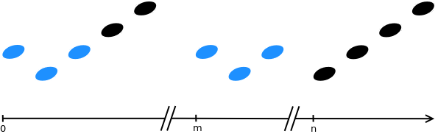
Propriétés mélodiques
Un pattern est caractérisé par :
  Sa taille (nombre de notes)
  Le nombre fois qu’il se répète
  L’amplitude du motif
  Les positions du pattern dans la mélodie

Slide 33
Propriétés mélodiques
Contraintes :
  Note minimale et note maximale
  Rectangle représentant l’allure de la mélodie
  Couples de notes
Autres propriétés :
  Patterns caractéristiques
  Répartition des notes

Slide 34
Étapes
Extraction d’une mélodie depuis un fichier musical
Représentation de la mélodie extraite
Utilisation de la chaîne de Markov
Calcul et représentation des propriétés mélodiques
Génération aléatoire sous contraintes ou markovienne

Slide 35
Générations
Fichier de
contraintes
(.xml)
Génération aléatoire
sous contraintes
Fichiers
musicaux
(.xml ou
.mid)
Fichiers
musicaux
(.xml ou
.mid)
Fichiers
musicaux
(.xml ou
.mid)
Chaîne de
Markov
Génération
markovienne

Slide 36
Improvisation avec Markov
 | La | Fa | Sol
La | 0,5 | 0,5 | 0
Fa | 0 | 0 | 1
Sol | 0 | 0,5 | 0,5

Slide 37
Improvisation avec Markov
 | La | Fa | Sol
La | 0,5 | 0,5 | 0
Fa | 0 | 0 | 1
Sol | 0 | 0,5 | 0,5
La

Slide 38
Improvisation avec Markov
 | La | Fa | Sol
La | 0,5 | 0,5 | 0
Fa | 0 | 0 | 1
Sol | 0 | 0,5 | 0,5
La
Fa

Slide 39
Improvisation avec Markov
 | La | Fa | Sol
La | 0,5 | 0,5 | 0
Fa | 0 | 0 | 1
Sol | 0 | 0,5 | 0,5
La
Fa
Sol

Slide 40
Improvisation avec Markov
 | La | Fa | Sol
La | 0,5 | 0,5 | 0
Fa | 0 | 0 | 1
Sol | 0 | 0,5 | 0,5
La
Fa
Sol
Sol
Fa
Sol

Slide 41
Conclusion

Slide 42
Conclusion
Partition(s) MIDI/XML → Mélodie MIDI
Un programme par étape du processus d’improvisation
Comparaison de la structure uniquement, écouter la mélodie pour juger

